Slide 1


AGRO E INGREDIENTES
FICHA COMERCIAL DE CONSULTA
Açúcar
Açúcar para a aplicação e o destino da sua operação.
Fotografia ilustrativa
A TAYLOR MADE ONLY aproxima a demanda da indústria da oferta de produtores e fornecedores.
A negociação considera aplicação, especificação, volume e entrega.
LINHAS DE CONSULTA
APLICAÇÕES
Açúcar branco / refinado · consulta ICUMSA 45
Alimentos e bebidas
Para processos que exigem açúcar branco de baixa cor. Conferir
ficha técnica, granulometria, umidade e requisitos da aplicação.
Cor, granulometria e dissolução
são avaliadas com os requisitos da
formulação.
Açúcar branco / cristal · consulta ICUMSA 150
Refino e processamento
Para aplicações compatíveis com a cor contratada. Confirmar tipo
comercial e limites; a cor isolada não define adequação ao
processo.
Polarização, cor e umidade
precisam acompanhar a finalidade
do lote.
Açúcar VHP
Comercialização
Açúcar bruto para refino e processamento. Avaliar polarização,
cor, umidade e compatibilidade com a finalidade contratada.
O produto e os requisitos do
mercado de destino orientam a
negociação.
TAYLOR MADE ONLY
V01 · 03.10.2026
1 / 2
Notes:
Conteúdo: /Users/augusto/Documents/ChatGPT/TMO _ INSTITUCIONAL/output/fichas-agro-2026-10-03/fontes/fichas-copy.json (acucar, página 1)
Fontes: /Users/augusto/Documents/ChatGPT/TMO _ INSTITUCIONAL/site-rothschild-reference/commodities.json; /Users/augusto/Documents/ChatGPT/TMO _ INSTITUCIONAL/site-rothschild-reference/commodity-editorial.json.
Imagem: Marca Taylor: arquivo vetorial original, proporções preservadas.
Imagem: /Users/augusto/Documents/ChatGPT/TMO _ INSTITUCIONAL/site-rothschild-reference/assets/covers/sugar.webp
Fotografias ilustrativas. Não comprovam estoque, propriedade, certificação ou classificação de lote.

Slide 2
AGRO E INGREDIENTES
Açúcar
Critérios para a consulta
A avaliação reúne as características do produto e as condições da operação.
O QUE AVALIAR
O QUE ORIENTA A AVALIAÇÃO
Cor e método de análise
Compatibilidade com a aparência desejada do produto final e
comparação correta entre amostras.
Polarização, umidade e cinzas
Composição e características do lote para a finalidade
contratada.
Granulometria e dissolução
Comportamento no processo de dosagem, mistura e dissolução
da sua fábrica.
Açúcares redutores e requisitos da
aplicação
Parâmetros adicionais a alinhar com a formulação e a ficha de
compra.
Qualidade microbiológica e
contaminantes
Requisitos aplicáveis ao uso, ao comprador e ao mercado de
destino.
Lote, embalagem e conservação
Rastreabilidade, proteção do produto e compatibilidade com
recebimento e armazenagem.
Documentos para análise
Ficha técnica
Laudo do lote
Origem e
rastreabilidade
Homologação e
exigências
Parâmetros, métodos de
análise e limites
acordados para o
produto.
Certificado de análise,
identificação do lote e
data da avaliação.
Produtor, unidade de
origem e identificação ao
longo da operação.
Amostra, certificações e
documentos da operação
exigidos: validade,
escopo e origem.
Condições comerciais
Volume e frequência
Origem e destino
Entrega e
responsabilidades
Proposta comercial
Quantidade por lote,
fornecimento pontual ou
recorrente e período de
disponibilidade.
Origem, destino e janela
de entrega ou retirada.
Embalagem,
recebimento, frete e
responsabilidades;
Incoterm quando
aplicável.
Preço, moeda,
pagamento e validade da
proposta conforme
produto e operação.
Para apresentar uma demanda
Para apresentar uma oferta
Informe aplicação, linha, volume e destino. Envie a ficha
de compra ou os requisitos conhecidos.
Apresente linha, origem, características, volume e janela
de entrega ou retirada. Reúna os documentos do lote.
ICUMSA 45 e 150 são referências de consulta de cor, sem caráter de selo. Método, unidade e demais requisitos são confirmados na
ficha técnica e no laudo do lote. Fotografias não comprovam classificação.
TAYLOR MADE ONLY
V01 · 03.10.2026
2 / 2
Notes:
Conteúdo: /Users/augusto/Documents/ChatGPT/TMO _ INSTITUCIONAL/output/fichas-agro-2026-10-03/fontes/fichas-copy.json (acucar, página 2)
Fontes: /Users/augusto/Documents/ChatGPT/TMO _ INSTITUCIONAL/site-rothschild-reference/commodities.json; /Users/augusto/Documents/ChatGPT/TMO _ INSTITUCIONAL/site-rothschild-reference/commodity-editorial.json.
Imagem: Marca Taylor: arquivo vetorial original, proporções preservadas.
Fotografias ilustrativas. Não comprovam estoque, propriedade, certificação ou classificação de lote.

Slide 3
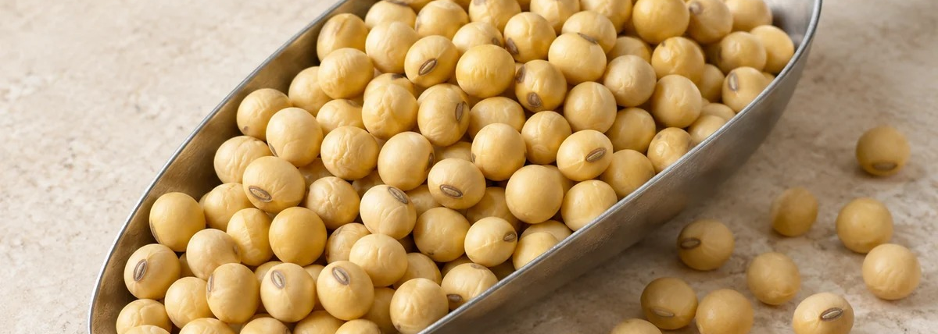
AGRO E INGREDIENTES
FICHA COMERCIAL DE CONSULTA
Soja
Soja: processamento, qualidade e origem na mesma consulta.
Fotografia ilustrativa
Conectamos consultas de compra e ofertas de soja considerando finalidade, origem, qualidade e
programação de entrega.
LINHAS DE CONSULTA
APLICAÇÕES
Soja GMO
Esmagamento
Consulta por produto e aplicação. Confirmar identificação do lote e
requisitos aceitos pelo comprador.
Proteína e teor de óleo entram na
avaliação quando relevantes ao
processamento.
Soja não GMO
Alimentação
Consulta de soja não GMO. Definir comprovação, segregação e
rastreabilidade necessárias à operação.
A finalidade e a ficha de compra
orientam a comparação do lote.
Comercialização
Origem, identificação e
programação de entrega
completam a consulta.
TAYLOR MADE ONLY
V01 · 03.10.2026
1 / 2
Notes:
Conteúdo: /Users/augusto/Documents/ChatGPT/TMO _ INSTITUCIONAL/output/fichas-agro-2026-10-03/fontes/fichas-copy.json (soja, página 1)
Fontes: /Users/augusto/Documents/ChatGPT/TMO _ INSTITUCIONAL/site-rothschild-reference/commodities.json; /Users/augusto/Documents/ChatGPT/TMO _ INSTITUCIONAL/site-rothschild-reference/commodity-editorial.json.
Imagem: Marca Taylor: arquivo vetorial original, proporções preservadas.
Imagem: /Users/augusto/Documents/ChatGPT/TMO _ INSTITUCIONAL/site-rothschild-reference/assets/commodity-editorial/grains/product-soja.webp
Fotografias ilustrativas. Não comprovam estoque, propriedade, certificação ou classificação de lote.

Slide 4
AGRO E INGREDIENTES
Soja
Critérios para a consulta
A avaliação reúne as características do produto e as condições da operação.
O QUE AVALIAR
O QUE ORIENTA A AVALIAÇÃO
Umidade, impurezas e avarias
Comparar o lote com a classificação e a ficha de compra.
Origem, safra e identificação
Avaliar rastreabilidade e condições de armazenamento.
Proteína e teor de óleo
Alinhar parâmetros quando relevantes ao processamento.
GMO / não GMO
Acordar identificação, testes e segregação exigidos.
Documentos para análise
Ficha técnica
Laudo do lote
Origem e rastreabilidade
Parâmetros, métodos de análise e
limites acordados para o produto.
Certificado de análise,
identificação do lote e data da
avaliação.
Produtor, unidade de origem e
identificação ao longo da
operação.
Condições comerciais
Volume e frequência
Origem e destino
Entrega e
responsabilidades
Proposta comercial
Quantidade por lote,
fornecimento pontual ou
recorrente e período de
disponibilidade.
Origem, destino e janela
de entrega ou retirada.
Embalagem,
recebimento, frete e
responsabilidades;
Incoterm quando
aplicável.
Preço, moeda,
pagamento e validade da
proposta conforme
produto e operação.
Para apresentar uma demanda
Para apresentar uma oferta
Informe aplicação, identidade, volume e destino.
Compartilhe a ficha de compra e requisitos
documentais.
Apresente origem, safra, características, documentos,
volume e janela de retirada ou entrega.
GMO e não GMO exigem identificação documental. Testes, segregação e rastreabilidade são acordados com o comprador. Limites
técnicos e características do lote são confirmados nos documentos da oferta.
TAYLOR MADE ONLY
V01 · 03.10.2026
2 / 2
Notes:
Conteúdo: /Users/augusto/Documents/ChatGPT/TMO _ INSTITUCIONAL/output/fichas-agro-2026-10-03/fontes/fichas-copy.json (soja, página 2)
Fontes: /Users/augusto/Documents/ChatGPT/TMO _ INSTITUCIONAL/site-rothschild-reference/commodities.json; /Users/augusto/Documents/ChatGPT/TMO _ INSTITUCIONAL/site-rothschild-reference/commodity-editorial.json.
Imagem: Marca Taylor: arquivo vetorial original, proporções preservadas.
Fotografias ilustrativas. Não comprovam estoque, propriedade, certificação ou classificação de lote.

Slide 5
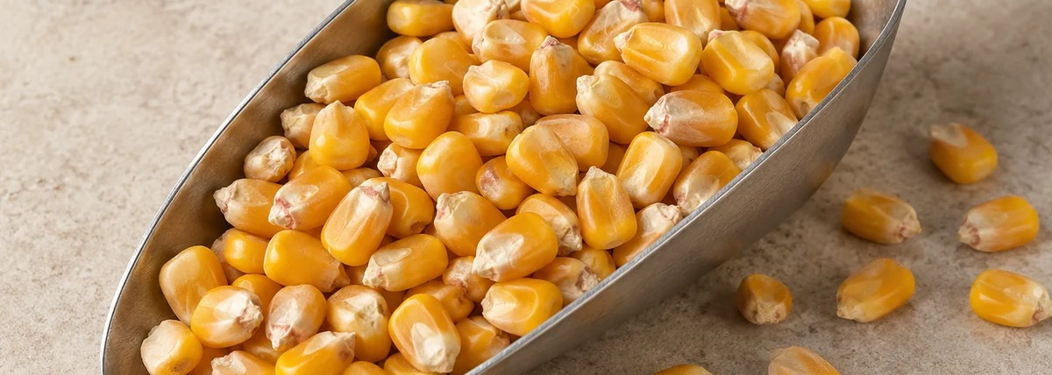
AGRO E INGREDIENTES
FICHA COMERCIAL DE CONSULTA
Milho
Milho conforme a aplicação e os critérios de recebimento.
Fotografia ilustrativa
A avaliação comercial reúne a finalidade do lote, os requisitos de qualidade e as condições entre
origem e destino.
LINHAS DE CONSULTA
APLICAÇÕES
Milho GMO
Nutrição animal
Produto identificado conforme a operação. Alinhar aplicação,
classificação e critérios de recebimento.
Classificação, micotoxinas e
critérios de recebimento
acompanham a finalidade.
Milho não GMO
Moagem e amido
Consulta com requisitos de identidade. Definir comprovação e
rastreabilidade necessárias.
Compartilhe a aplicação industrial
e os requisitos do processo.
Etanol
Informe a finalidade, a qualidade
exigida e a programação da
operação.
TAYLOR MADE ONLY
V01 · 03.10.2026
1 / 2
Notes:
Conteúdo: /Users/augusto/Documents/ChatGPT/TMO _ INSTITUCIONAL/output/fichas-agro-2026-10-03/fontes/fichas-copy.json (milho, página 1)
Fontes: /Users/augusto/Documents/ChatGPT/TMO _ INSTITUCIONAL/site-rothschild-reference/commodities.json; /Users/augusto/Documents/ChatGPT/TMO _ INSTITUCIONAL/site-rothschild-reference/commodity-editorial.json.
Imagem: Marca Taylor: arquivo vetorial original, proporções preservadas.
Imagem: /Users/augusto/Documents/ChatGPT/TMO _ INSTITUCIONAL/site-rothschild-reference/assets/commodity-editorial/grains/product-milho.webp
Fotografias ilustrativas. Não comprovam estoque, propriedade, certificação ou classificação de lote.

Slide 6
AGRO E INGREDIENTES
Milho
Critérios para a consulta
A avaliação reúne as características do produto e as condições da operação.
O QUE AVALIAR
O QUE ORIENTA A AVALIAÇÃO
Umidade, impurezas e grãos
avariados
Parâmetros para classificação e recebimento.
Micotoxinas e requisitos sanitários
Avaliar exigências específicas da aplicação e do destino.
Safra, origem e armazenagem
Identificação do lote e condições da oferta.
GMO / não GMO
Comprovação conforme o acordo com o comprador.
Documentos para análise
Ficha técnica
Laudo do lote
Origem e rastreabilidade
Parâmetros, métodos de análise e
limites acordados para o produto.
Certificado de análise,
identificação do lote e data da
avaliação.
Produtor, unidade de origem e
identificação ao longo da
operação.
Condições comerciais
Volume e frequência
Origem e destino
Entrega e
responsabilidades
Proposta comercial
Quantidade por lote,
fornecimento pontual ou
recorrente e período de
disponibilidade.
Origem, destino e janela
de entrega ou retirada.
Embalagem,
recebimento, frete e
responsabilidades;
Incoterm quando
aplicável.
Preço, moeda,
pagamento e validade da
proposta conforme
produto e operação.
Para apresentar uma demanda
Para apresentar uma oferta
Informe aplicação, qualidade exigida, volume, destino e
condições de recebimento.
Apresente origem, safra, classificação, documentos,
volume e período de disponibilidade.
GMO e não GMO são qualificados com a comprovação acordada. Classificação, requisitos sanitários e limites técnicos dependem da
aplicação e são confirmados nos documentos do lote.
TAYLOR MADE ONLY
V01 · 03.10.2026
2 / 2
Notes:
Conteúdo: /Users/augusto/Documents/ChatGPT/TMO _ INSTITUCIONAL/output/fichas-agro-2026-10-03/fontes/fichas-copy.json (milho, página 2)
Fontes: /Users/augusto/Documents/ChatGPT/TMO _ INSTITUCIONAL/site-rothschild-reference/commodities.json; /Users/augusto/Documents/ChatGPT/TMO _ INSTITUCIONAL/site-rothschild-reference/commodity-editorial.json.
Imagem: Marca Taylor: arquivo vetorial original, proporções preservadas.
Fotografias ilustrativas. Não comprovam estoque, propriedade, certificação ou classificação de lote.

Slide 7
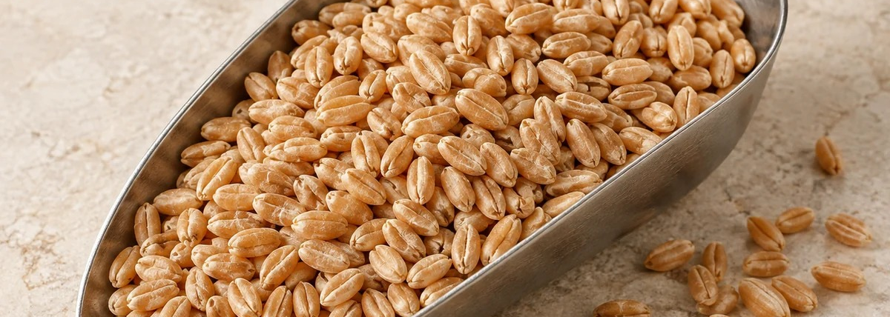
AGRO E INGREDIENTES
FICHA COMERCIAL DE CONSULTA
Trigo
Trigo escolhido a partir do desempenho esperado.
Fotografia ilustrativa
Apresente o uso pretendido e os parâmetros necessários para orientar a consulta e comparar as
ofertas.
LINHAS DE CONSULTA
APLICAÇÕES
Trigo para moagem
Moagem
Consulta orientada pelo desempenho esperado. Definir
classificação e ficha de compra com o moinho.
A ficha do moinho define a
classificação e os ensaios de
desempenho necessários.
Outras aplicações
Panificação
Qualificação específica da demanda. Informar destino e
características necessárias.
Proteína e desempenho da farinha
são avaliados para a formulação.
Massas
Os requisitos do processo
orientam a seleção e a
homologação do produto.
TAYLOR MADE ONLY
V01 · 03.10.2026
1 / 2
Notes:
Conteúdo: /Users/augusto/Documents/ChatGPT/TMO _ INSTITUCIONAL/output/fichas-agro-2026-10-03/fontes/fichas-copy.json (trigo, página 1)
Fontes: /Users/augusto/Documents/ChatGPT/TMO _ INSTITUCIONAL/site-rothschild-reference/commodities.json; /Users/augusto/Documents/ChatGPT/TMO _ INSTITUCIONAL/site-rothschild-reference/commodity-editorial.json.
Imagem: Marca Taylor: arquivo vetorial original, proporções preservadas.
Imagem: /Users/augusto/Documents/ChatGPT/TMO _ INSTITUCIONAL/site-rothschild-reference/assets/commodity-editorial/grains/product-trigo.webp
Fotografias ilustrativas. Não comprovam estoque, propriedade, certificação ou classificação de lote.

Slide 8
AGRO E INGREDIENTES
Trigo
Critérios para a consulta
A avaliação reúne as características do produto e as condições da operação.
O QUE AVALIAR
O QUE ORIENTA A AVALIAÇÃO
Classe, tipo e peso hectolítrico
Qualificar o produto conforme a finalidade.
Proteína e desempenho da farinha
Definir os ensaios necessários ao processo do comprador.
Umidade, impurezas e avarias
Avaliar recebimento e conservação.
Origem, safra e laudos
Identificação e documentação do lote.
Documentos para análise
Ficha técnica
Laudo do lote
Origem e rastreabilidade
Parâmetros, métodos de análise e
limites acordados para o produto.
Certificado de análise,
identificação do lote e data da
avaliação.
Produtor, unidade de origem e
identificação ao longo da
operação.
Condições comerciais
Volume e frequência
Origem e destino
Entrega e
responsabilidades
Proposta comercial
Quantidade por lote,
fornecimento pontual ou
recorrente e período de
disponibilidade.
Origem, destino e janela
de entrega ou retirada.
Embalagem,
recebimento, frete e
responsabilidades;
Incoterm quando
aplicável.
Preço, moeda,
pagamento e validade da
proposta conforme
produto e operação.
Para apresentar uma demanda
Para apresentar uma oferta
Informe aplicação, parâmetros do processo, volume,
destino e programação de recebimento.
Apresente classe, tipo, origem, safra, laudos, volume e
condições de retirada ou entrega.
Material de orientação para consulta comercial. Os requisitos são alinhados com o comprador; características e limites do produto são
confirmados na ficha técnica e nos documentos da oferta ou do lote.
TAYLOR MADE ONLY
V01 · 03.10.2026
2 / 2
Notes:
Conteúdo: /Users/augusto/Documents/ChatGPT/TMO _ INSTITUCIONAL/output/fichas-agro-2026-10-03/fontes/fichas-copy.json (trigo, página 2)
Fontes: /Users/augusto/Documents/ChatGPT/TMO _ INSTITUCIONAL/site-rothschild-reference/commodities.json; /Users/augusto/Documents/ChatGPT/TMO _ INSTITUCIONAL/site-rothschild-reference/commodity-editorial.json.
Imagem: Marca Taylor: arquivo vetorial original, proporções preservadas.
Fotografias ilustrativas. Não comprovam estoque, propriedade, certificação ou classificação de lote.

Slide 9
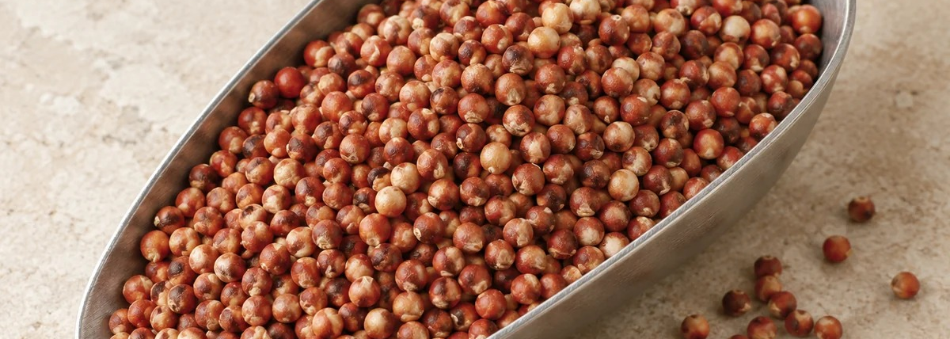

AGRO E INGREDIENTES
FICHA COMERCIAL DE CONSULTA
Sorgo
Sorgo com finalidade e requisitos definidos.
Fotografia ilustrativa
A consulta começa pelo uso pretendido, pelas características do produto e pela programação da
operação.
LINHAS DE CONSULTA
APLICAÇÕES
Sorgo em grão
Nutrição animal
Negociação por lote e finalidade. Identificar variedade, origem e
requisitos aceitos pelo comprador.
Variedade, composição e
classificação são avaliadas
conforme a finalidade.
Uso industrial
Descreva o processo e os
parâmetros necessários para
qualificar o lote.
Contexto da operação · fotografia ilustrativa
TAYLOR MADE ONLY
V01 · 03.10.2026
1 / 2
Notes:
Conteúdo: /Users/augusto/Documents/ChatGPT/TMO _ INSTITUCIONAL/output/fichas-agro-2026-10-03/fontes/fichas-copy.json (sorgo, página 1)
Fontes: /Users/augusto/Documents/ChatGPT/TMO _ INSTITUCIONAL/site-rothschild-reference/commodities.json; /Users/augusto/Documents/ChatGPT/TMO _ INSTITUCIONAL/site-rothschild-reference/commodity-editorial.json.
Imagem: Marca Taylor: arquivo vetorial original, proporções preservadas.
Imagem: /Users/augusto/Documents/ChatGPT/TMO _ INSTITUCIONAL/site-rothschild-reference/assets/commodity-editorial/grains/product-sorgo.webp
Imagem: /Users/augusto/Documents/ChatGPT/TMO _ INSTITUCIONAL/site-rothschild-reference/assets/commodity-editorial/grains/hero-sorgo.webp
Fotografias ilustrativas. Não comprovam estoque, propriedade, certificação ou classificação de lote.

Slide 10
AGRO E INGREDIENTES
Sorgo
Critérios para a consulta
A avaliação reúne as características do produto e as condições da operação.
O QUE AVALIAR
O QUE ORIENTA A AVALIAÇÃO
Variedade e características do grão
Confirmar adequação ao processo ou à formulação.
Umidade, impurezas e avarias
Definir critérios de recebimento e classificação.
Composição e parâmetros relevantes
Estabelecer análises conforme a aplicação.
Origem e disponibilidade
Alinhar rastreabilidade, volume e retirada.
Documentos para análise
Ficha técnica
Laudo do lote
Origem e rastreabilidade
Parâmetros, métodos de análise e
limites acordados para o produto.
Certificado de análise,
identificação do lote e data da
avaliação.
Produtor, unidade de origem e
identificação ao longo da
operação.
Condições comerciais
Volume e frequência
Origem e destino
Entrega e
responsabilidades
Proposta comercial
Quantidade por lote,
fornecimento pontual ou
recorrente e período de
disponibilidade.
Origem, destino e janela
de entrega ou retirada.
Embalagem,
recebimento, frete e
responsabilidades;
Incoterm quando
aplicável.
Preço, moeda,
pagamento e validade da
proposta conforme
produto e operação.
Para apresentar uma demanda
Para apresentar uma oferta
Informe finalidade, características aceitas, quantidade,
destino e prazo desejado.
Apresente variedade, origem, características do lote,
documentos, volume e período de entrega ou retirada.
Material de orientação para consulta comercial. Os requisitos são alinhados com o comprador; características e limites do produto são
confirmados na ficha técnica e nos documentos da oferta ou do lote.
TAYLOR MADE ONLY
V01 · 03.10.2026
2 / 2
Notes:
Conteúdo: /Users/augusto/Documents/ChatGPT/TMO _ INSTITUCIONAL/output/fichas-agro-2026-10-03/fontes/fichas-copy.json (sorgo, página 2)
Fontes: /Users/augusto/Documents/ChatGPT/TMO _ INSTITUCIONAL/site-rothschild-reference/commodities.json; /Users/augusto/Documents/ChatGPT/TMO _ INSTITUCIONAL/site-rothschild-reference/commodity-editorial.json.
Imagem: Marca Taylor: arquivo vetorial original, proporções preservadas.
Fotografias ilustrativas. Não comprovam estoque, propriedade, certificação ou classificação de lote.

Slide 11
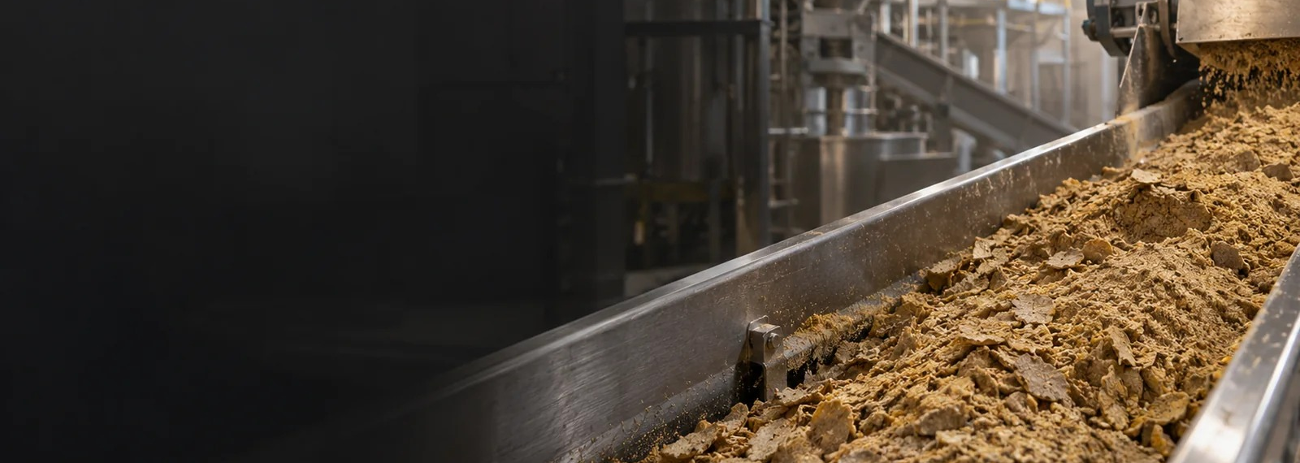
AGRO E INGREDIENTES
FICHA COMERCIAL DE CONSULTA
Farelos
Farelos avaliados para a sua formulação.
Fotografia ilustrativa
Compare origem, composição e condições do lote para avaliar a matéria-prima adequada à sua
demanda de nutrição animal.
LINHAS DE CONSULTA
APLICAÇÕES
Farelo de soja
Formulação de rações
Consulta por composição e processamento. Especificação definida
com o comprador.
Matéria-prima, processamento e
composição devem atender à
espécie animal e à formulação.
Farelo de canola
Consulta conforme a finalidade nutricional. Avaliar composição e
requisitos da formulação.
Farelo de algodão
Consulta por características do produto. Alinhar exigências da
espécie animal e da formulação.
TAYLOR MADE ONLY
V01 · 03.10.2026
1 / 2
Notes:
Conteúdo: /Users/augusto/Documents/ChatGPT/TMO _ INSTITUCIONAL/output/fichas-agro-2026-10-03/fontes/fichas-copy.json (farelos, página 1)
Fontes: /Users/augusto/Documents/ChatGPT/TMO _ INSTITUCIONAL/site-rothschild-reference/commodities.json; /Users/augusto/Documents/ChatGPT/TMO _ INSTITUCIONAL/site-rothschild-reference/commodity-editorial.json.
Imagem: Marca Taylor: arquivo vetorial original, proporções preservadas.
Imagem: /Users/augusto/Documents/ChatGPT/TMO _ INSTITUCIONAL/site-rothschild-reference/assets/commodity-editorial/industry/hero-meals.webp
Fotografias ilustrativas. Não comprovam estoque, propriedade, certificação ou classificação de lote.

Slide 12
AGRO E INGREDIENTES
Farelos
Critérios para a consulta
A avaliação reúne as características do produto e as condições da operação.
O QUE AVALIAR
O QUE ORIENTA A AVALIAÇÃO
Proteína, fibra e umidade
Compatibilidade com a formulação e a conservação.
Processamento e composição
Caracterização do ingrediente e parâmetros específicos.
Requisitos sanitários e de segurança
Avaliação conforme ingrediente, espécie e aplicação.
Origem, lote e acondicionamento
Documentação, rastreabilidade e recebimento.
Documentos para análise
Ficha técnica
Laudo do lote
Origem e rastreabilidade
Parâmetros, métodos de análise e
limites acordados para o produto.
Certificado de análise,
identificação do lote e data da
avaliação.
Produtor, unidade de origem e
identificação ao longo da
operação.
Condições comerciais
Volume e frequência
Origem e destino
Acondicionamento e
entrega
Proposta comercial
Quantidade por lote,
fornecimento pontual ou
recorrente e período de
disponibilidade.
Unidade de origem,
destino e programação
de recebimento.
Embalagem,
conservação, transporte
e responsabilidades pelo
recebimento.
Preço, moeda,
pagamento e validade da
proposta conforme
produto e operação.
Para apresentar uma demanda
Para apresentar uma oferta
Informe farelo, espécie animal, composição desejada,
volume, destino e prazo.
Apresente matéria-prima, características, laudos,
origem, acondicionamento e disponibilidade.
Matéria-prima e processamento exigem avaliação própria. Não há uma especificação única para todos os farelos. Composição,
requisitos sanitários e limites são confirmados nos documentos da oferta.
TAYLOR MADE ONLY
V01 · 03.10.2026
2 / 2
Notes:
Conteúdo: /Users/augusto/Documents/ChatGPT/TMO _ INSTITUCIONAL/output/fichas-agro-2026-10-03/fontes/fichas-copy.json (farelos, página 2)
Fontes: /Users/augusto/Documents/ChatGPT/TMO _ INSTITUCIONAL/site-rothschild-reference/commodities.json; /Users/augusto/Documents/ChatGPT/TMO _ INSTITUCIONAL/site-rothschild-reference/commodity-editorial.json.
Imagem: Marca Taylor: arquivo vetorial original, proporções preservadas.
Fotografias ilustrativas. Não comprovam estoque, propriedade, certificação ou classificação de lote.

Slide 13
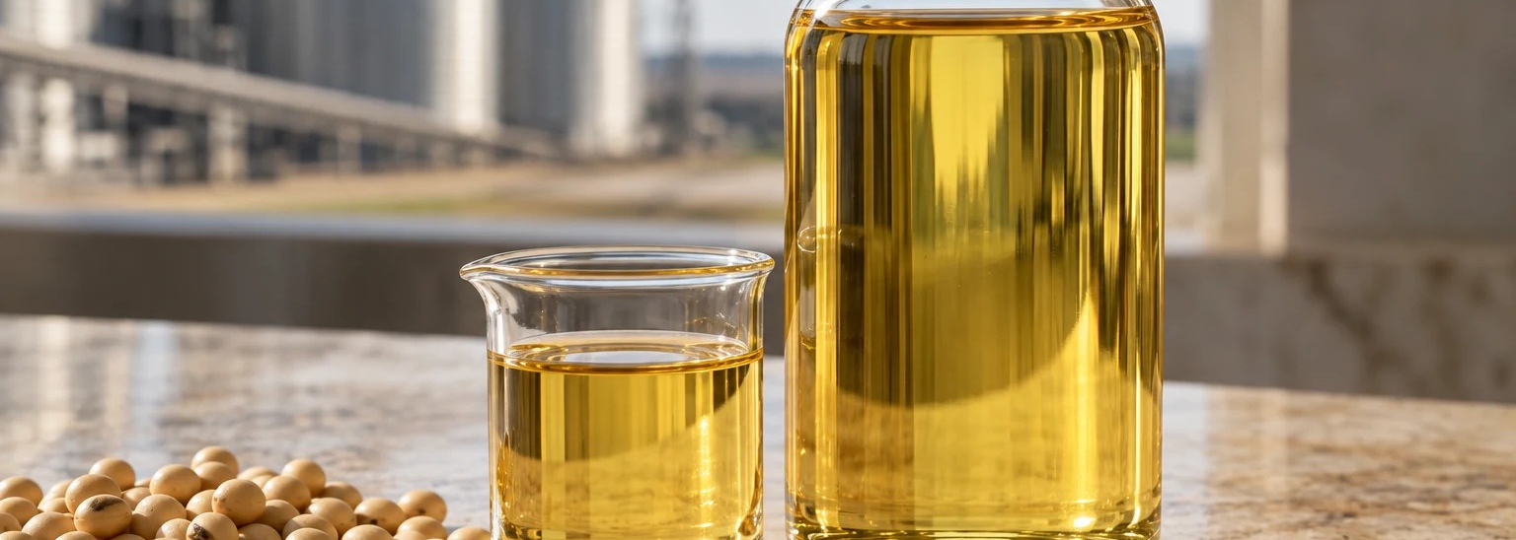
AGRO E INGREDIENTES
FICHA COMERCIAL DE CONSULTA
Óleos vegetais
Óleos vegetais: origem e processamento orientam a escolha.
Fotografia ilustrativa
Alinhe a matéria-prima, o estágio de processamento e as características funcionais necessárias
ao seu negócio.
LINHAS DE CONSULTA
APLICAÇÕES
Óleo de soja
Indústria de alimentos
Bruto ou refinado, conforme a oferta. A finalidade define
qualificação e requisitos.
Informe origem vegetal, estágio de
processamento e características
funcionais necessárias.
Óleo de palma
Refino
Bruto ou refinado, conforme a oferta. Confirmar origem,
processamento e características.
Identifique o produto e os
requisitos necessários à etapa de
processamento.
Óleo de canola
Consulta por produto e aplicação. Especificação e disponibilidade
avaliadas na operação.
Uso industrial
A aplicação orienta a
especificação, o
acondicionamento e o
recebimento.
Óleo de algodão
Consulta orientada pela finalidade. Informar os requisitos e
confirmar as características da oferta.
TAYLOR MADE ONLY
V01 · 03.10.2026
1 / 2
Notes:
Conteúdo: /Users/augusto/Documents/ChatGPT/TMO _ INSTITUCIONAL/output/fichas-agro-2026-10-03/fontes/fichas-copy.json (oleos, página 1)
Fontes: /Users/augusto/Documents/ChatGPT/TMO _ INSTITUCIONAL/site-rothschild-reference/commodities.json; /Users/augusto/Documents/ChatGPT/TMO _ INSTITUCIONAL/site-rothschild-reference/commodity-editorial.json.
Imagem: Marca Taylor: arquivo vetorial original, proporções preservadas.
Imagem: /Users/augusto/Documents/ChatGPT/TMO _ INSTITUCIONAL/site-rothschild-reference/assets/covers/oils.webp
Fotografias ilustrativas. Não comprovam estoque, propriedade, certificação ou classificação de lote.

Slide 14
AGRO E INGREDIENTES
Óleos vegetais
Critérios para a consulta
A avaliação reúne as características do produto e as condições da operação.
O QUE AVALIAR
O QUE ORIENTA A AVALIAÇÃO
Origem e estágio de processamento
Distinguir óleo bruto, refinado e aplicação pretendida.
Acidez, umidade e impurezas
Caracterizar qualidade conforme o produto.
Oxidação e características sensoriais
Avaliar parâmetros de qualidade e conservação.
Funcionalidade e logística
Alinhar uso, acondicionamento e condições de recebimento.
Documentos para análise
Ficha técnica
Laudo do lote
Origem e rastreabilidade
Parâmetros, métodos de análise e
limites acordados para o produto.
Certificado de análise,
identificação do lote e data da
avaliação.
Produtor, unidade de origem e
identificação ao longo da
operação.
Condições comerciais
Produto e
processamento
Volume e programação
Destino e entrega
Proposta comercial
Origem vegetal, estágio
de processamento e
especificação solicitada.
Quantidade,
disponibilidade e prazo
de recebimento.
Origem, destino,
acondicionamento e
responsabilidades da
operação.
Preço, moeda,
pagamento e validade da
proposta conforme
produto e operação.
Para apresentar uma demanda
Para apresentar uma oferta
Informe aplicação, origem vegetal, estágio de
processamento e requisitos de compra.
Apresente óleo, processamento, laudos, volume,
localização e condições de entrega.
Origem vegetal e processamento distinguem os produtos. Esta ficha não define uma especificação única para todos os óleos.
Características e limites são confirmados nos documentos da oferta.
TAYLOR MADE ONLY
V01 · 03.10.2026
2 / 2
Notes:
Conteúdo: /Users/augusto/Documents/ChatGPT/TMO _ INSTITUCIONAL/output/fichas-agro-2026-10-03/fontes/fichas-copy.json (oleos, página 2)
Fontes: /Users/augusto/Documents/ChatGPT/TMO _ INSTITUCIONAL/site-rothschild-reference/commodities.json; /Users/augusto/Documents/ChatGPT/TMO _ INSTITUCIONAL/site-rothschild-reference/commodity-editorial.json.
Imagem: Marca Taylor: arquivo vetorial original, proporções preservadas.
Fotografias ilustrativas. Não comprovam estoque, propriedade, certificação ou classificação de lote.

Slide 15


AGRO E INGREDIENTES
FICHA COMERCIAL DE CONSULTA
Lecitina de soja
Lecitina de soja para as exigências da formulação.
Fotografia ilustrativa
A escolha do ingrediente considera função, apresentação e requisitos de qualidade. Compartilhe
a aplicação para orientar a consulta.
LINHAS DE CONSULTA
APLICAÇÕES
Lecitina de soja
Chocolate
Consulta conforme a apresentação necessária. Confirmar formato,
funcionalidade e especificação do produto ofertado.
Função, apresentação e requisitos
da formulação orientam a
avaliação do ingrediente.
Panificação
A especificação e os testes de
homologação acompanham o uso
pretendido.
Outras formulações
Informe a aplicação e a função que
o ingrediente precisa cumprir.
Contexto da operação · fotografia ilustrativa
TAYLOR MADE ONLY
V01 · 03.10.2026
1 / 2
Notes:
Conteúdo: /Users/augusto/Documents/ChatGPT/TMO _ INSTITUCIONAL/output/fichas-agro-2026-10-03/fontes/fichas-copy.json (lecitina, página 1)
Fontes: /Users/augusto/Documents/ChatGPT/TMO _ INSTITUCIONAL/site-rothschild-reference/commodities.json; /Users/augusto/Documents/ChatGPT/TMO _ INSTITUCIONAL/site-rothschild-reference/commodity-editorial.json.
Imagem: Marca Taylor: arquivo vetorial original, proporções preservadas.
Imagem: /Users/augusto/Documents/ChatGPT/TMO _ INSTITUCIONAL/site-rothschild-reference/assets/commodity-editorial/industry/lecithin.webp
Imagem: /Users/augusto/Documents/ChatGPT/TMO _ INSTITUCIONAL/site-rothschild-reference/assets/commodity-editorial/industry/hero-ingredients.webp
Fotografias ilustrativas. Não comprovam estoque, propriedade, certificação ou classificação de lote.

Slide 16
AGRO E INGREDIENTES
Lecitina de soja
Critérios para a consulta
A avaliação reúne as características do produto e as condições da operação.
O QUE AVALIAR
O QUE ORIENTA A AVALIAÇÃO
Função e apresentação
Definir a aplicação e o formato adequado ao processo.
Composição e desempenho
Alinhar ficha técnica, amostra e testes necessários.
Origem e declarações do ingrediente
Verificar GMO, alergênicos e rastreabilidade quando pertinentes.
Lote, embalagem e conservação
Adequação ao armazenamento e ao recebimento.
Documentos para análise
Ficha técnica
Laudo do lote
Origem e rastreabilidade
Parâmetros, métodos de análise e
limites acordados para o produto.
Certificado de análise,
identificação do lote e data da
avaliação.
Produtor, unidade de origem e
identificação ao longo da
operação.
Condições comerciais
Apresentação e volume
Embalagem e
conservação
Destino e recebimento
Proposta comercial
Formato necessário,
quantidade e prazo da
demanda.
Acondicionamento e
condições de
armazenamento do
ingrediente.
Origem, destino,
programação e
responsabilidades pela
entrega.
Preço, moeda,
pagamento e validade da
proposta conforme
produto e operação.
Para apresentar uma demanda
Para apresentar uma oferta
Informe aplicação, apresentação, requisitos de
homologação, volume, destino e prazo.
Apresente formato, composição, características
documentadas, origem, lote, embalagem e
disponibilidade.
Material de orientação para consulta comercial. Os requisitos são alinhados com o comprador; características e limites do produto são
confirmados na ficha técnica e nos documentos da oferta ou do lote.
TAYLOR MADE ONLY
V01 · 03.10.2026
2 / 2
Notes:
Conteúdo: /Users/augusto/Documents/ChatGPT/TMO _ INSTITUCIONAL/output/fichas-agro-2026-10-03/fontes/fichas-copy.json (lecitina, página 2)
Fontes: /Users/augusto/Documents/ChatGPT/TMO _ INSTITUCIONAL/site-rothschild-reference/commodities.json; /Users/augusto/Documents/ChatGPT/TMO _ INSTITUCIONAL/site-rothschild-reference/commodity-editorial.json.
Imagem: Marca Taylor: arquivo vetorial original, proporções preservadas.
Fotografias ilustrativas. Não comprovam estoque, propriedade, certificação ou classificação de lote.

Slide 17

ENERGIA E INSUMOS
FICHA COMERCIAL DE CONSULTA
Etanol
Etanol: produto, documentação e entrega alinhados.
Fotografia ilustrativa
Consultas comerciais de etanol combustível orientadas pela finalidade, documentação de
qualidade e condições da operação.
LINHAS DE CONSULTA
APLICAÇÕES
Etanol hidratado combustível
Uso combustível
Produto destinado ao uso como combustível. Avaliar especificação
aplicável e documentação da batelada.
Avaliar etanol hidratado com
especificação e documentação da
batelada.
Etanol anidro combustível
Composição da gasolina
Produto utilizado na composição da gasolina. Qualificar a demanda
e os agentes envolvidos na operação.
Etanol anidro combustível com
finalidade e agentes da operação
identificados.
TAYLOR MADE ONLY
V01 · 03.10.2026
1 / 2
Notes:
Conteúdo: /Users/augusto/Documents/ChatGPT/TMO _ INSTITUCIONAL/output/fichas-agro-2026-10-03/fontes/fichas-copy.json (etanol, página 1)
Fontes: /Users/augusto/Documents/ChatGPT/TMO _ INSTITUCIONAL/site-rothschild-reference/commodities.json; /Users/augusto/Documents/ChatGPT/TMO _ INSTITUCIONAL/site-rothschild-reference/commodity-editorial.json.
Imagem: Marca Taylor: arquivo vetorial original, proporções preservadas.
Imagem: /Users/augusto/Documents/ChatGPT/TMO _ INSTITUCIONAL/site-rothschild-reference/assets/sugar-editorial/hero-cane.webp
Fotografias ilustrativas. Não comprovam estoque, propriedade, certificação ou classificação de lote.

Slide 18
ENERGIA E INSUMOS
Etanol
Critérios para a consulta
A avaliação reúne as características do produto e as condições da operação.
O QUE AVALIAR
O QUE ORIENTA A AVALIAÇÃO
Tipo e finalidade
Distinguir o produto necessário e a operação comercial.
Certificado da qualidade
Verificar parâmetros e identificação da batelada.
Origem e agentes envolvidos
Confirmar qualificação e enquadramento da operação.
Armazenamento e entrega
Alinhar instalações, volume, transporte e janela de recebimento.
Documentos para análise
Ficha técnica
Laudo do lote
Origem e rastreabilidade
Parâmetros, métodos de análise e
limites acordados para o produto.
Certificado de análise,
identificação do lote e data da
avaliação.
Produtor, unidade de origem e
identificação ao longo da
operação.
Condições comerciais
Produto e finalidade
Volume e
disponibilidade
Armazenamento e
entrega
Proposta comercial
Tipo de etanol
combustível e agentes
envolvidos na operação.
Quantidade, origem e
janela de retirada ou
entrega.
Instalações, transporte e
condições de
recebimento.
Preço, moeda,
pagamento e validade da
proposta conforme
produto e operação.
Para apresentar uma demanda
Para apresentar uma oferta
Informe atividade, tipo de etanol, volume, destino,
qualidade exigida e condições de recebimento.
Apresente tipo de etanol, documentos de qualidade,
volume, localização e condições de retirada ou entrega.
Material de orientação para consulta comercial. Os requisitos são alinhados com o comprador; características e limites do produto são
confirmados na ficha técnica e nos documentos da oferta ou do lote.
TAYLOR MADE ONLY
V01 · 03.10.2026
2 / 2
Notes:
Conteúdo: /Users/augusto/Documents/ChatGPT/TMO _ INSTITUCIONAL/output/fichas-agro-2026-10-03/fontes/fichas-copy.json (etanol, página 2)
Fontes: /Users/augusto/Documents/ChatGPT/TMO _ INSTITUCIONAL/site-rothschild-reference/commodities.json; /Users/augusto/Documents/ChatGPT/TMO _ INSTITUCIONAL/site-rothschild-reference/commodity-editorial.json.
Imagem: Marca Taylor: arquivo vetorial original, proporções preservadas.
Fotografias ilustrativas. Não comprovam estoque, propriedade, certificação ou classificação de lote.

Slide 19
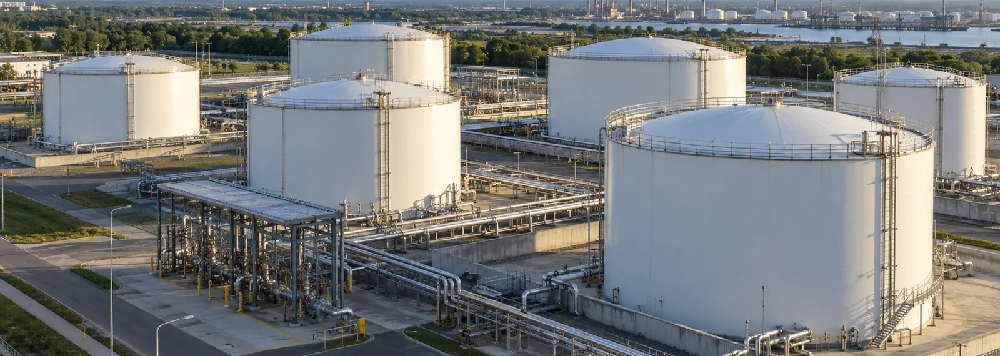

ENERGIA E INSUMOS
FICHA COMERCIAL DE CONSULTA
Diesel
Diesel para a programação da sua operação.
Fotografia ilustrativa
O ponto de partida é o produto necessário, o destino e a frequência de abastecimento. As
condições são avaliadas na consulta.
LINHAS DE CONSULTA
APLICAÇÕES
Óleo diesel
Operação industrial
Tipo e especificação definidos na demanda. Informar aplicação,
características exigidas e condições de recebimento.
Especificação, volume e
frequência de abastecimento
devem acompanhar o uso.
Transporte
A necessidade da operação
orienta o produto, o destino e a
programação.
Abastecimento
Infraestrutura de recebimento e
armazenagem fazem parte da
consulta.
Contexto da operação · fotografia ilustrativa
TAYLOR MADE ONLY
V01 · 03.10.2026
1 / 2
Notes:
Conteúdo: /Users/augusto/Documents/ChatGPT/TMO _ INSTITUCIONAL/output/fichas-agro-2026-10-03/fontes/fichas-copy.json (diesel, página 1)
Fontes: /Users/augusto/Documents/ChatGPT/TMO _ INSTITUCIONAL/site-rothschild-reference/commodities.json; /Users/augusto/Documents/ChatGPT/TMO _ INSTITUCIONAL/site-rothschild-reference/commodity-editorial.json.
Imagem: Marca Taylor: arquivo vetorial original, proporções preservadas.
Imagem: /Users/augusto/Documents/ChatGPT/TMO _ INSTITUCIONAL/site-rothschild-reference/assets/commodity-editorial/industry/storage-tanks.webp
Imagem: /Users/augusto/Documents/ChatGPT/TMO _ INSTITUCIONAL/site-rothschild-reference/assets/covers/fuels.webp
Fotografias ilustrativas. Não comprovam estoque, propriedade, certificação ou classificação de lote.

Slide 20
ENERGIA E INSUMOS
Diesel
Critérios para a consulta
A avaliação reúne as características do produto e as condições da operação.
O QUE AVALIAR
O QUE ORIENTA A AVALIAÇÃO
Tipo, aplicação e especificação
Identificar o produto compatível com o uso pretendido.
Origem e documentação de qualidade
Qualificar fornecedor, lote e conformidade aplicável.
Volume e frequência
Definir demanda pontual ou programação de fornecimento.
Destino e infraestrutura
Alinhar recebimento, armazenamento e transporte.
Documentos para análise
Ficha técnica
Laudo do lote
Origem e rastreabilidade
Parâmetros, métodos de análise e
limites acordados para o produto.
Certificado de análise,
identificação do lote e data da
avaliação.
Produtor, unidade de origem e
identificação ao longo da
operação.
Condições comerciais
Produto e aplicação
Volume e frequência
Destino e infraestrutura
Proposta comercial
Tipo e especificação
necessários à operação.
Quantidade, demanda
pontual ou programação
de abastecimento.
Recebimento,
armazenamento,
transporte e
responsabilidades.
Preço, moeda,
pagamento e validade da
proposta conforme
produto e operação.
Para apresentar uma demanda
Para apresentar uma oferta
Informe aplicação, especificação, volume, frequência,
destino e condições de recebimento.
Apresente especificação, origem, documentos de
qualidade, quantidade, localização e condições da
oferta.
Material de orientação para consulta comercial. Os requisitos são alinhados com o comprador; características e limites do produto são
confirmados na ficha técnica e nos documentos da oferta ou do lote.
TAYLOR MADE ONLY
V01 · 03.10.2026
2 / 2
Notes:
Conteúdo: /Users/augusto/Documents/ChatGPT/TMO _ INSTITUCIONAL/output/fichas-agro-2026-10-03/fontes/fichas-copy.json (diesel, página 2)
Fontes: /Users/augusto/Documents/ChatGPT/TMO _ INSTITUCIONAL/site-rothschild-reference/commodities.json; /Users/augusto/Documents/ChatGPT/TMO _ INSTITUCIONAL/site-rothschild-reference/commodity-editorial.json.
Imagem: Marca Taylor: arquivo vetorial original, proporções preservadas.
Fotografias ilustrativas. Não comprovam estoque, propriedade, certificação ou classificação de lote.

Slide 21

ENERGIA E INSUMOS
FICHA COMERCIAL DE CONSULTA
Álcool industrial
Álcool industrial conforme as exigências do processo.
Fotografia ilustrativa
Informe a aplicação e a especificação necessária. A qualificação do produto considera
composição, documentação e condições de uso.
LINHAS DE CONSULTA
APLICAÇÕES
Álcool etílico neutro
Processos industriais
Consulta por aplicação e especificação. Confirmar características
e requisitos da finalidade.
Informe a indústria, o uso
pretendido e as exigências de
composição e documentação.
Álcool extra neutro
Consulta por exigências de qualidade. O nome comercial precisa
ser complementado pela ficha técnica.
Álcool hidratado industrial
Consulta por graduação e uso pretendido. Confirmar
concentração, impurezas e condições de recebimento.
TAYLOR MADE ONLY
V01 · 03.10.2026
1 / 2
Notes:
Conteúdo: /Users/augusto/Documents/ChatGPT/TMO _ INSTITUCIONAL/output/fichas-agro-2026-10-03/fontes/fichas-copy.json (alcool-industrial, página 1)
Fontes: /Users/augusto/Documents/ChatGPT/TMO _ INSTITUCIONAL/site-rothschild-reference/commodities.json; /Users/augusto/Documents/ChatGPT/TMO _ INSTITUCIONAL/site-rothschild-reference/commodity-editorial.json.
Imagem: Marca Taylor: arquivo vetorial original, proporções preservadas.
Imagem: /Users/augusto/Documents/ChatGPT/TMO _ INSTITUCIONAL/site-rothschild-reference/assets/covers/industrial-alcohol.webp
Fotografias ilustrativas. Não comprovam estoque, propriedade, certificação ou classificação de lote.

Slide 22
ENERGIA E INSUMOS
Álcool industrial
Critérios para a consulta
A avaliação reúne as características do produto e as condições da operação.
O QUE AVALIAR
O QUE ORIENTA A AVALIAÇÃO
Teor alcoólico e unidade de medida
Comparar a concentração e a referência utilizadas no laudo.
Impurezas e características
sensoriais
Definir os ensaios exigidos pela aplicação.
Finalidade e documentação
Verificar adequação ao uso declarado e requisitos do comprador.
Ficha de segurança e
acondicionamento
Avaliar manuseio, transporte e armazenagem.
Documentos para análise
Ficha técnica
Laudo do lote
Origem e
rastreabilidade
Ficha de segurança
Parâmetros, métodos de
análise e limites
acordados para o
produto.
Certificado de análise,
identificação do lote e
data da avaliação.
Produtor, unidade de
origem e identificação ao
longo da operação.
Informações para avaliar
manuseio, transporte,
armazenamento e
acondicionamento.
Condições comerciais
Produto e concentração
Volume e
disponibilidade
Acondicionamento e
destino
Proposta comercial
Denominação,
composição e teor
alcoólico com unidade de
medida.
Quantidade, localização
e prazo da oferta ou da
demanda.
Embalagem,
conservação, transporte
e condições de
recebimento.
Preço, moeda,
pagamento e validade da
proposta conforme
produto e operação.
Para apresentar uma demanda
Para apresentar uma oferta
Informe aplicação, graduação com unidade, limites,
documentos exigidos, volume e condições de
recebimento.
Apresente composição, documentos, características,
origem, volume, acondicionamento e disponibilidade.
As denominações neutro e extra neutro não comprovam adequação alimentar, cosmética ou farmacêutica. O uso depende da
composição, da documentação do produto e dos requisitos da aplicação.
TAYLOR MADE ONLY
V01 · 03.10.2026
2 / 2
Notes:
Conteúdo: /Users/augusto/Documents/ChatGPT/TMO _ INSTITUCIONAL/output/fichas-agro-2026-10-03/fontes/fichas-copy.json (alcool-industrial, página 2)
Fontes: /Users/augusto/Documents/ChatGPT/TMO _ INSTITUCIONAL/site-rothschild-reference/commodities.json; /Users/augusto/Documents/ChatGPT/TMO _ INSTITUCIONAL/site-rothschild-reference/commodity-editorial.json.
Imagem: Marca Taylor: arquivo vetorial original, proporções preservadas.
Fotografias ilustrativas. Não comprovam estoque, propriedade, certificação ou classificação de lote.

Slide 23

CARBONO
FICHA COMERCIAL DE CONSULTA
Créditos de carbono
Créditos de carbono avaliados a partir do seu objetivo.
Fotografia ilustrativa
Apresente sua demanda ou oferta para analisar as características do projeto, a documentação e
as condições de comercialização.
LINHAS DE CONSULTA
APLICAÇÕES
Demanda por créditos
Aquisição de unidades
Consulta conforme o objetivo da organização. Definir finalidade,
período e requisitos de elegibilidade.
A finalidade da organização e os
critérios de elegibilidade orientam
a avaliação.
Oferta de créditos
Comercialização de unidades
Consulta com identificação verificável. Informar projeto, padrão,
registro e situação das unidades.
Projeto, registro, titularidade e
situação das unidades sustentam a
oferta.
TAYLOR MADE ONLY
V01 · 03.10.2026
1 / 2
Notes:
Conteúdo: /Users/augusto/Documents/ChatGPT/TMO _ INSTITUCIONAL/output/fichas-agro-2026-10-03/fontes/fichas-copy.json (carbono, página 1)
Fontes: /Users/augusto/Documents/ChatGPT/TMO _ INSTITUCIONAL/site-rothschild-reference/commodities.json; /Users/augusto/Documents/ChatGPT/TMO _ INSTITUCIONAL/site-rothschild-reference/commodity-editorial.json.
Imagem: Marca Taylor: arquivo vetorial original, proporções preservadas.
Imagem: /Users/augusto/Documents/ChatGPT/TMO _ INSTITUCIONAL/site-rothschild-reference/assets/covers/carbon-forest.webp
Fotografias ilustrativas. Não comprovam estoque, propriedade, certificação ou classificação de lote.

Slide 24
CARBONO
Créditos de carbono
Critérios para a consulta
A avaliação reúne informações do projeto, das unidades e da operação.
O QUE AVALIAR
O QUE ORIENTA A AVALIAÇÃO
Projeto, padrão e metodologia
Identificar a origem e a base documental das unidades.
Registro, emissão e período de
geração
Verificar identificação, titularidade e situação do crédito.
Quantidade e elegibilidade
Avaliar correspondência com o objetivo informado.
Transferência e aposentadoria
Alinhar destino das unidades e documentação da operação.
Documentos para análise
Documentação do projeto
Consulta ao registro
Titularidade e operação
Identificação, metodologia,
monitoramento e verificação do
projeto.
Identificação das unidades,
emissão, período de geração e
situação no registro.
Comprovação da titularidade,
transferência e aposentadoria
quando aplicáveis.
Condições comerciais
Finalidade e
elegibilidade
Período de geração
Transferência e
aposentadoria
Condições da proposta
Objetivo, quantidade e
critérios da organização
compradora.
Período de geração
(vintage) e unidades
abrangidas pela consulta.
Destino das unidades,
responsabilidades e
comprovação da
operação quando
aplicável.
Preço, moeda,
pagamento e validade
para as unidades
identificadas na consulta.
Para apresentar uma demanda
Para apresentar uma oferta
Informe objetivo, quantidade, período e critérios de
elegibilidade. Compartilhe os requisitos da organização.
Apresente projeto, registro, vintage, unidades
disponíveis e documentos que sustentam a oferta.
Esta ficha orienta a consulta. Projeto, metodologia, registro, vintage, titularidade e situação das unidades devem ser verificados.
Transferência e aposentadoria seguem as condições documentadas da operação.
TAYLOR MADE ONLY
V01 · 03.10.2026
2 / 2
Notes:
Conteúdo: /Users/augusto/Documents/ChatGPT/TMO _ INSTITUCIONAL/output/fichas-agro-2026-10-03/fontes/fichas-copy.json (carbono, página 2)
Fontes: /Users/augusto/Documents/ChatGPT/TMO _ INSTITUCIONAL/site-rothschild-reference/commodities.json; /Users/augusto/Documents/ChatGPT/TMO _ INSTITUCIONAL/site-rothschild-reference/commodity-editorial.json.
Imagem: Marca Taylor: arquivo vetorial original, proporções preservadas.
Fotografias ilustrativas. Não comprovam estoque, propriedade, certificação ou classificação de lote.

